Slide 1
CHAPTER 3
Next.js 기초와
내장 컴포넌트

Slide 2
p. 49
Next.js 단순히 서버 사이드 렌더링만 제공하는 프레임워크가 아닙니다.
이번 챕터에서는 라우팅 시스템, 클라이언트에서의 내비게이션, 이미지 최적화, 메타데이터 처리 등 Next.js의 핵심 개념을 알아봅니다. 이런 개념은 Next.js 프레임워크로 실제 애플리케이션을 만들 때 큰 도움이 됩니다.
구체적으로 알아볼 내용은 다음과 같습니다
클라이언트와 서버에서의 라우팅 시스템 작동 방식
페이지 간 이동 최적화
Next.js가 정적 자원을 제공하는 방법
자동 이미지 최적화와 새로운 Image 컴포넌트를 사용한 이미지 제공 최적화 기법
컴포넌트에서 HTML 메타데이터를 처리하는 방법
_app.js와 _document.js 파일 내용 및 커스터마이징 방법

Slide 3
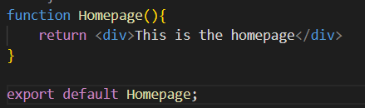
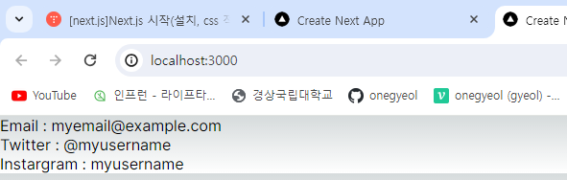
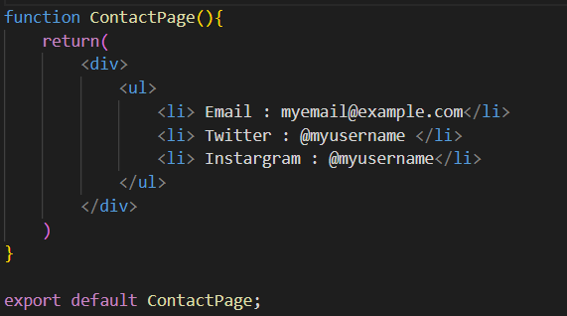
3.1 라우팅 시스템
p. 50
Next.js는 파일시스템 기반 페이지와 라우팅 방법을 사용합니다.
Next.js 프로젝트는 기본적으로 pages/ 디렉터리를 가지고 있습니다. 이 디렉터리 안의 모든 파일은 곧 애플리케이션의 페이지와 라우팅 규칙을 의미합니다. 따라서 페이지라는 것은 pages/ 디렉터리 안의 .js, .jsx, .ts, .tsx 파일에서 익스포트한 리액트 컴포넌트라고 볼 수 있습니다.
좀 더 정확한 이해를 위해 두 개의 페이지로만 구성된 웹 사이트를 만든다고 가정해봅시다. 첫 번째 페이지는 홈페이지고, 두 번째 페이지는 간단한 연락처 정보를 보여주는 페이지입니다. 이 경우 웹 애플리케이션에는 pages 디렉터리 안에 index.js와 contacts.js라는 두 개의 파일만 만들면 됩니다. 두 파일 모두 JSX를 반환하는 함수를 익스포트해야 합니다. 그래야 서버에서 해당 함수를 실행하고 렌더링한 HTML 내용을 브라우저로 전송할 수 있습니다.

Slide 4
3.1 라우팅 시스템
p. 51
블로그를 만든 다음 각 게시글별로 라우팅 규칙을 만들어 보겠습니다. 그리고 /posts 페이지를 만들어서 웹 사이트의 모든 게시글을 보여주도록 합니다.
다음과 같이 먼저 동적 라우팅 규칙을 만듭니다.
pages/
index.js
contact-us.js
posts/
- index.js
- [slug].js
Pages/ 디렉터리 내부에 계층적 구조로 라우팅 규칙을 만들 수 있습니다. 예를 들어 /posts에 대한 라우팅 규칙을 추가하고 싶다면 pages/posts/ 디렉터리 안에 index.js 파일을 만들어서 JSX 함수를 반환하도록 만듭니다. 그리고 해당 주소로 접근하면 해당 페이지를 확인할 수 있습니다.

Slide 5
3.1 라우팅 시스템
p. 52
다음으로 모든 블로그 게시글에 대한 동적 라우팅 규칙을 생성해서 웹 사이트에 새로운 글을 쓸 때마다 수동으로 새 페이지를 만들지 않도록 해보겠습니다. 동적 라우팅 규칙을 생성하기 위해 pages/posts/ 디렉터리 안에 [slug].js 파일을 만듭니다.
[slug]는 경로 매개변수로, 사용자가 브라우저 주소창에 입력하는 값은 모두 가질 수 있습니다.
다시 말해 [slug]로 각 블로그 게시글을 구분할 수 있는 것이죠. 어떤 경로로 접근하든 동일한 JSX 코드를 렌더링합니다.
pages/ 디렉터리 내부에서 동적 라우팅 규칙을 중첩할 수도 있습니다. 이를테면 블로그 게시글에 접근하는 경로를 /posts/[date]/[slug]와 같이 만들 수 있습니다. pages/ 디렉터리 내에 [date] 디렉터리를 만들고 그 안에 [slug].js 파일을 저장하면 됩니다.
pages/
index.js
contact-us.js
posts/
- index.js
- [date]/
- [slug].js
[date]나 [slug] 변수는 어떤 값이든 가질 수 있습니다.

Slide 6
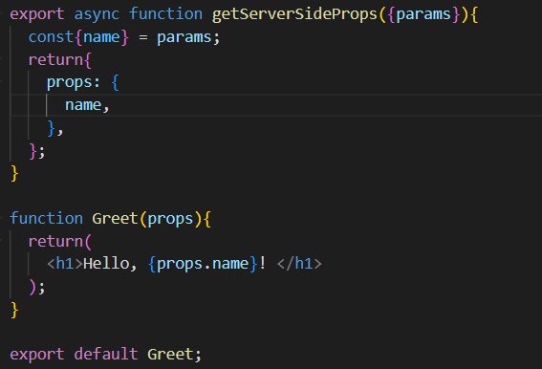
3.1 라우팅 시스템
- 페이지에서 경로 매개변수 사용하기
p. 52
경로 매개변수를 사용해 동적 페이지 콘텐츠를 쉽게 만들 수 있습니다.
이전 프로젝트에 pages/greet/[name].js 파일을 추가해 밑의 코드를 입력해줍니다.
이 페이지는 Next.js의 내장 getServerSideProps 함수를 통해 URL 에서 동적으로 [name] 변수값을 가져와서 해당 사용자를 환영한다는 문구를 표시합니다.
경로 매개변수를 사용해 동적 페이지 콘텐츠를 쉽게 만들 수 있습니다.
이전 프로젝트에 pages/greet/[name].js 파일을 추가해 밑의 코드를 입력해줍니다.
브라우저에서 http://localhost:3000/greet/Mitch 주소로 가면 “Hello, Mitch!” 라는 문구를 확인할 수 있습니다.
Name 경로 매개변수를 사용하기에 다른 이름을 넣으면 다르게 출력되는 것을 볼 수 있습니다.

Slide 7
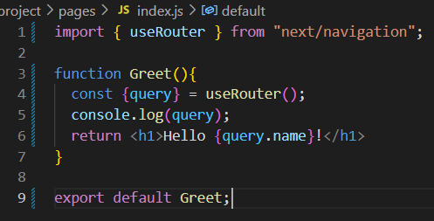
3.1 라우팅 시스템
- 컴포넌트에서 경로 매개변수 사용하기
p. 54
Next.js 에서는 페이지 밖에서 getServerSideProps와 getStationProps 함수를 사용하지 못하는데 어떻게 경로 매개변수를 컴포넌트 안에서 사용할 수 있을까요?
Next.js에서는 userRouter 훅 덕분에 별다른 어려움 없이 컴포넌트 안에서 경로 매개변수를 사용할 수 있습니다.
userRouter 훅은 import {userRouter} from ‘next/router’; 를 사용해 가져다 쓸 수 있습니다.
리액트 훅은 리액트 상태나 함수형 컴포넌트 라이프 사이클을 다룰 수 있는 함수이며 userRouter 역시 다른 리액트 훅과 동일하게 작동합니다.
코드를 살펴보면 userRouter 훅을 사용해 query 매개변수를 가져옵니다.경로 매개변수에 name 변수만 존재합니다. 다음과 같이 query 변수 값을 콘솔에 로그로 출력하면 Next.js가 경로 매개변수와 쿼리 문자열들을 userRouter 훅을 통해 어떻게 전달하는지 알 수 있습니다.

Slide 8
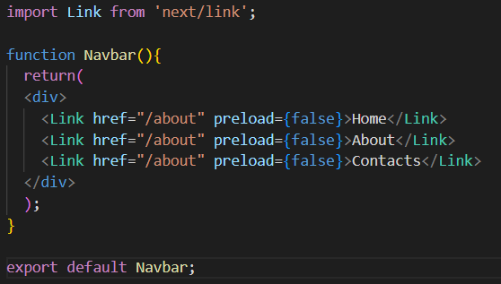
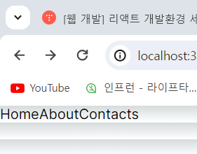
3.1 라우팅 시스템
- 클라이언트에서의 내비게이션
p. 55
Next.js는 단순히 리액트 웹 애플리케이션을 서버에서 렌더링하려고 만든 프레임워크가 아닙니다. 다양한 기능을 비롯해 웹 사이트 성능을 최적화할 수 있는 많은 방법을 제공하는데, 그 중 하나가 바로 클라이언트에서 내비게이션을 처리하는 것입니다. HTML의 표준 <a> 태그를 사용해 페이지들을 연결할 수도 있지만 Link 컴포넌트를 통해 서로 다른 라우트 간의 이동을 최적화할 수도 있습니다. 다른 표준 리액트 컴포넌트처럼 다른 페이지 또는 웹 사이트의 일부를 연결할 때 Link 컴포넌트를 불러와 사용합니다.

Slide 9

3.1 라우팅 시스템
- 클라이언트에서의 내비게이션
p. 56
Next.js 10부터는 동적 경로 매개변수를 통해 페이지를 좀 더 쉽게 연결할 수 있습니다.
예를 들어 /blog/[date]/[slug].js라는 페이지를 연결한다고 생각해봅시다. 이전 버전의 Next.js에서는 두 가지 속성값(href, as)을 전달해야 합니다.
href 속성은 Next.js가 어떤 페이지를 렌더링해야 하는지 알려주고, as 속성은 브라우저의 주소창에 표시할 값을 나타냅니다.
하지만 Next.js10부터는 as 속성값을 href 속성값처럼 사용해도 충분합니다. 그것만으로도 Next.js가 어떤 페이지를 렌더링하고 주소창에 어떤 값을 표시해야 하는지 알 수 있기 때문입니다.
Next.js에서는 Link 컴포넌트 대신 userRouter 훅을 사용해 다른 페이지로 이동할 수 있습니다.
router.push 메서드를 사용해 해당 페이지로 이동 가능합니다.

Slide 10
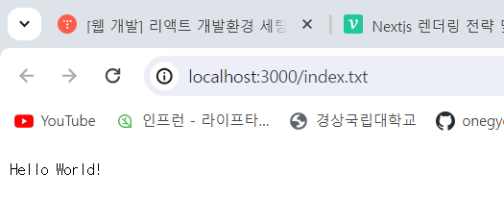
3.2 정적 자원 제공
p. 59
정적 자원은 이미지, 폰트, 아이콘, 컴파일한 CSS 또는 JS 파일과 같이 동적으로 변하지 않는 모든 종류의 파일을 의미합니다.
이런 정적 자원은 /public 디렉터리 안에 저장하는 방식으로 클라이언트에 쉽게 제공됩니다. /public 디렉터리 안에 있는 모든 파일은 Next.js가 정적 자원으로 간주하고 제공합니다.
/public 디렉터리에 index.txt파일을 만든 후 http://localhost:3000/index.txt 주소로 접근하면 index.txt 파일 안에 있는 내용이 그대로 출력되는 것을 확인할 수 있습니다.
일반적으로 최적화되지 않은 이미지를 제공하는 것은 사용자 경험에 나쁜 영향을 줍니다.
이미지를 불러오는데 오랜 시간이 걸리고, 이미지를 불러온 후에도 이미지 주변 레이아웃이 변경되는 등 UX 관점에서도 좋지 않습니다. 이를 누적 레이아웃 이동 (CLS)라고 합니다.
그림 3-1 을 보면, 왼쪽 브라우저 탭은 아직 이미지를 불러오지 못한 상태입니다. 그래서 첫 번째 문자 영역과 두번째 문자 영역이 서로 가까이 있습니다. 이미지를 불러오고 나면 두번째 문자 영역이 아래로 밀려나기에 사용자가 두번째 문자 영역을 읽고 있었다면 영역이 이동하면서 어느 부분을 읽고 있었는지 놓칠 수도 있습니다.
Next.js에서는 내장 Image 컴포넌트를 사용해 CLS 문제를 해결합니다.

Slide 11
3.2 정적 자원 제공
- 자동 이미지 최적화
p. 59
Next.js 10부터는 Image 컴포넌트를 사용해 이미지를 자동으로 최적화할 수 있습니다.
이미지 최적화 기능을 사용하면 이미지를 WebP와 같은 최신 이미지 포맷으로 제공할 수 있습니다. 지원하지 않는 브라우저의 경우 png나 jpeg와 같은 예전 이미지 포맷도 제공하니 걱정할 필요가 없습니다. 필요한 이미지 크기를 조절해 클라이언트가 아주 큰 이미지를 다운로드하느라 속도가 느려지는 상황도 피할 수 있습니다.
자동 이미지 최적화의 장점은 클라이언트가 이미지를 요구할 때 최적화한다는 점입니다.
브라우저가 이미지를 요청하면 이미지를 최적화하고, 크기를 조절하고, 렌더링합니다. 따라서 Unplash나 Pexel과 같은 외부 이미지 서비스로 이미지를 제공할 수 있으며 빌드 시간도 길어지지 않습니다.

Slide 12
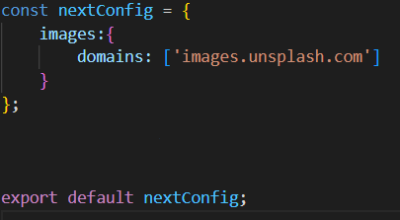
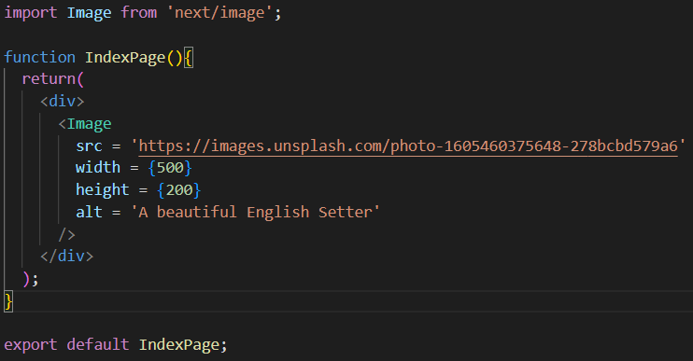
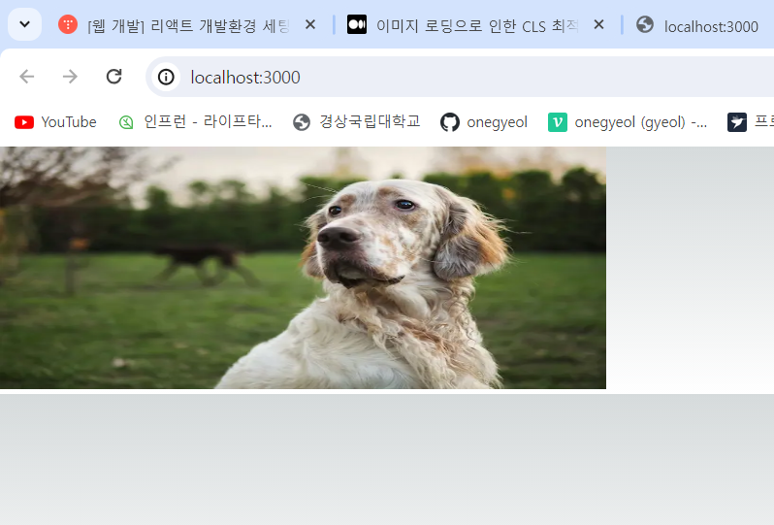
3.2 정적 자원 제공
- 자동 이미지 최적화
p. 62
먼저 Unplash에서 이미지를 바로 제공할 수 있도록 next.config.mjs 파일의 images 속성에 다음과 같이 서비스 호스트명을 추가합니다.
설정을 추가한 후 Image 컴포넌트 안에서 해당 도메인의 이미지를 불러올 때마다 Next.js가 자동으로 해당 이미지를 최적화합니다. 브라우저로 접속하면 Image 컴포넌트의 width와 height 속성값에 따라 늘어난 형태로 표시됩니다.

Slide 13
3.2 정적 자원 제공
- 자동 이미지 최적화
p. 63
layout 속성값을 지정해 이미지를 원하는 대로 자를 수 있습니다.
∙ fixed : HTML img 태그와 같습니다. 이미지 크기를 지정하면 더 크거나 작은 화면에서도 그 크기대로 고정됩니다.
∙ responsive : fixed와 반대로 동작합니다. 화면 크기를 조절하면 그에 따라 이미지를 최적화해 제공합니다.
∙ intrinsic : 크기가 작은 화면에서는 이미지 크기를 조절하지만 이미지보다 큰 화면에선 이미지 크기를 조절하지 않습니다.
∙ fill : 부모 요소의 가로와 세로 크기에 따라 이미지를 늘립니다.
layout에 fill을 지정한 경우 width와 height 속성값을 함께 지정할 수 없습니다.
이미지 크기를 화면 크기에 따라 조절하고 싶다면 위 속성을 사용해 Image 컴포넌트를 수정하면 됩니다.

Slide 14
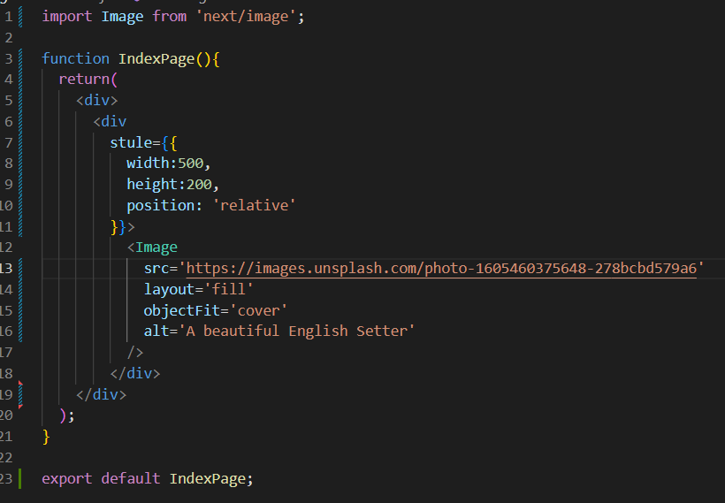
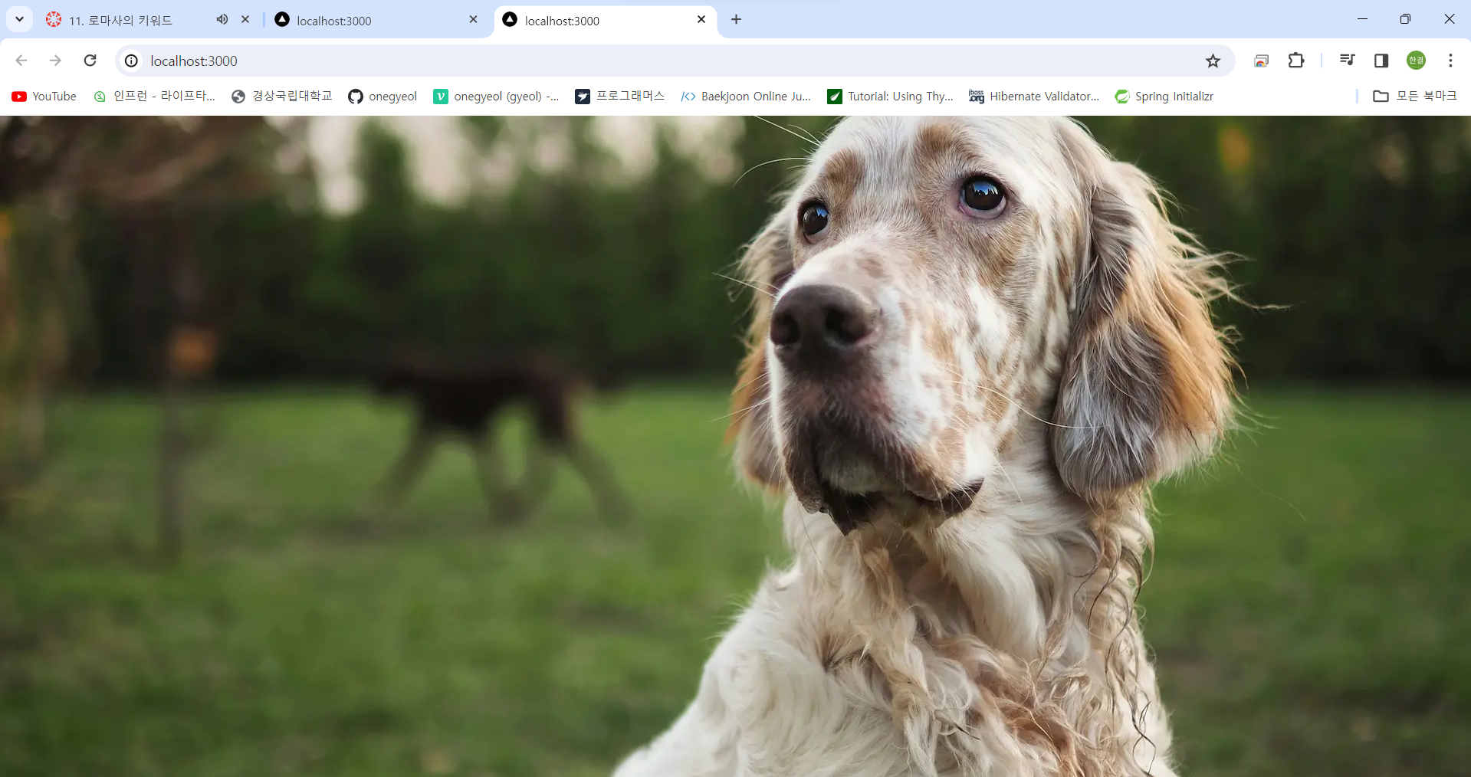
3.2 정적 자원 제공
- 자동 이미지 최적화
p. 63
Image 컴포넌트를 고정된 크기의 div로 감쌌습니다. 감싸고 있는 div는 CSS의 position 속성을 relative로 지정했습니다. 또한 Image 컴포넌트의 width와 height 속성을 제거하고 layout 속성을 fill로 지정했기에 부모 요소 div 크기에 따라 늘어납니다. 그리고 objectFit 속성값을 cover로 지정해 부모 요소인 div의 크기에 따라 잘라냅니다.

Slide 15
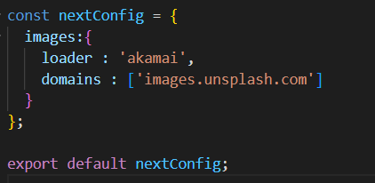
3.2 정적 자원 제공
- 외부 서비스를 통한 자동 이미지 최적화
p. 66
Next.js는 기본으로 실행되고 있는 서버에서 자동 이미지 최적화 작업을 처리합니다. 웹 사이트가 컴퓨팅 자원이 충분하지 않은 작은 서버에서 실행된다면 이미지 최적화로 인해 성능에 영향을 미칠 수 있습니다. 그래서 Next.js에서는 next.config.mjs 파일 내에 loader 속성을 지정해 외부 서비스를 통해 자동 이미지 최적화 작업을 처리합니다.
그 밖의 서비스를 사용하거나 별도의 이미지 최적화 서버를 사용하고 싶다면 해당 정보를 컴포넌트 내에서 loader 속성으로 전달하면 됩니다. 이렇게 별도로 만든 이미지 최적화 서버나 오픈소스 프로젝트를 이용한 이미지 최적화 서버를 외부 서비스로 연결해 사용할 수도 있습니다.

Slide 16
3.3 메타데이터
p. 68
웹 애플리케이션에서 메타데이터를 제대로 다루는 것이 정말 중요합니다.
페이스북에서는 오픈 그래프라는 프로토콜을 사용해 어떤 데이터를 카드에 표시할지 파악합니다. 소셜 네트워크나 웹 사이트에 필요한 정보를 주려면 웹 사이트에서 페이지에 몇 가지 메타데이터를 추가해야 합니다.
웹 사이트에서 메타데이터를 제공하지 않으면 웹 사이트가 꼭 필요한 정보를 제공하지 않는다고 생각해서 검색 엔진이 해당 페이지의 점수를 낮게 매길 것 입니다. 또한 메타 태그를 사용해 브라우저가 사용자 경험을 최적화할 수 있는데, 당연히 메타데이터가 없다면 사용자 경험 또한 좋아질 수 없습니다.
Next.js는 내장 Head 컴포넌트를 제공해 이런 데이터를 쉽게 다룰 수 있게 도와줍니다. 이 컴포넌트는 어떤 컴포넌트에서든 HTML 페이지의 <head> 내부 데이터를 변경할 수 있도록 해줍니다.

Slide 17
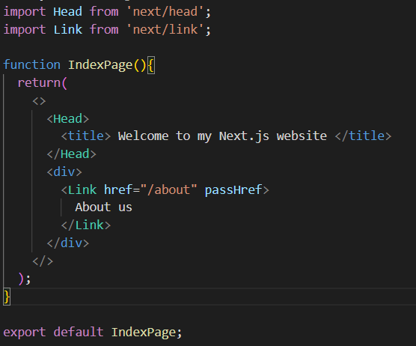
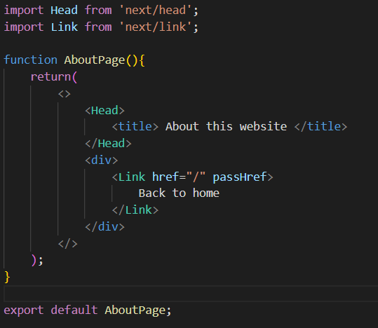
3.3 메타데이터
p. 68
index.js와 about.js 페이지를 만들어 서버를 실행하고 해당 페이지를 각각 방문하면 <title> 태그의 내용이 어떤 페이지를
방문하느냐에 따라 바뀌는 것을 확인할 수 있습니다.

Slide 18
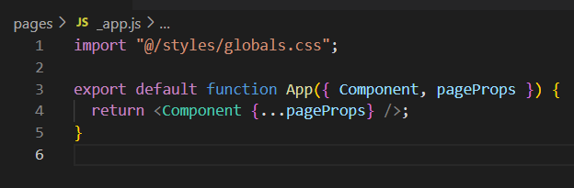
3.4 _app.js와 _document.js 페이지 커스터마이징
p. 76
웹 애플리케이션에 따라 페이지 초기화 과정을 조절해야 하는 경우가 있습니다. 이 경우 페이지를 렌더링할 때마다 렌더링한 HTML을 클라이언트에 보내기 전에 특정 작업을 처리해야 합니다. Next.js에서는 pages/ 디렉터리 안의 _app.js와 _document.js로 이런 작업을 지정하고 처리합니다.
- _app.js 페이지
Next.js 프로젝트를 생성하면 기본으로 다음과 같은 pages/_app.js 파일을 만듭니다.
App 함수는 Component라는 Next.js 페이지 컴포넌트와 그 속성을 반환합니다.

Slide 19
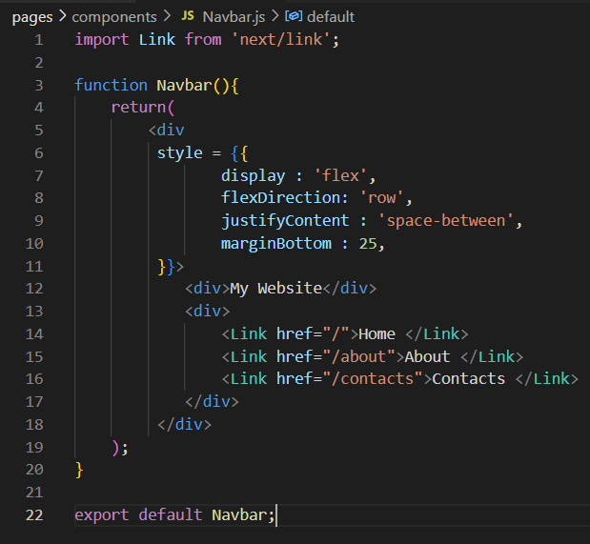
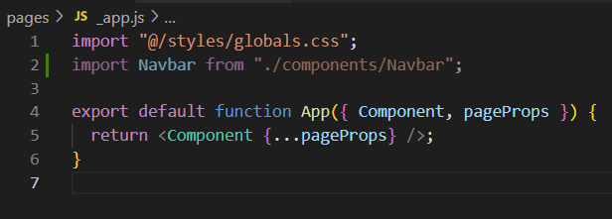
- _app.js 페이지
p. 80
각 페이지마다 별도의 컴포넌트를 불러 오지 않고도 모든 페이지에서 같은 내비게이션 바를 _app.js의 App함수를 사용해 할 수 있습니다. 우선 components/Navbar.js 파일에서 내비게이션 바 컴포넌트를 정의합니다.
그리고 이 컴포넌트를 _app.js 파일에서 불러옵니다. 해당 파일을 실행시키면 네비게이션 바가 표시되는 것을 확인할 수 있습니다.
_app.js 파일은 getServerSideProps 또는 getStaticProps와 같은 함수를 사용해 데이터를 불러오는 용도로 사용할 수 없습니다. 이 파일의 주 목적은 페이지 이동 시 서로 다른 페이지 간 상태 유지, 페이지 레이아웃 관리, 페이지 속성에 데이터를 추가하는 것 등 입니다.

Slide 20
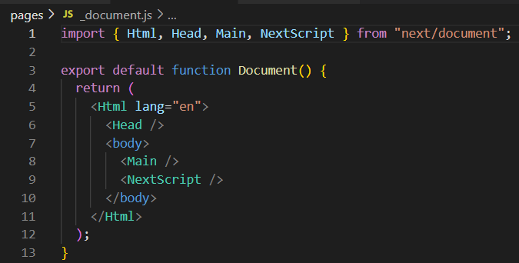
- _document.js 페이지
p. 81
Next.js 페이지 컴포넌트에서는 <head>, <html>, <body>와 같은 기본적인 HTML 태그를 정의할 필요가 없습니다. Next.js에서는 <html>, <body> 태그를 렌더링하기 위해 내장 클래스인 Document를 사용합니다. 그리고 _app.js 파일과 비슷하게 pages/ 디렉터리 안의 _document.js 파일로 기능을 확장할 수 있습니다.

Slide 21
- _document.js 페이지
p. 81
Next.js 애플리케이션이 작동하기 위해 꼭 필요한 네 개의 컴포넌트가 있습니다.
Html
<html> 태그에 해당하며 여기에 lang과 같은 표준 HTML 속성들을 전달할 수 있습니다.
Head
모든 페이지에 대한 공통 태그를 정의할 때 이 컴포넌트를 사용할 수 있습니다.
Main
페이지 컴포넌트를 렌더링하는 곳입니다. 공통으로 사용되는 컴포넌트가 있다면 반드시 _app.js 파일에서 해당 컴포넌트를 사용해야 합니다.
NextScript
클라이언트에 전송할 페이지를 렌더링하고, 클라이언트에서 실행할 코드 같은 작업을 처리할 수 있는 커스텀 스크립트가 위치하는 곳입니다.
_document.js 페이지를 수정할 때 이 네가지를 반드시 불러와야 합니다. 이중에서 하나라도 빠지면 Next.js 애플리케이션은 제대로 작동하지 않습니다.
_app.js와 마찬가지로 _document.js 페이지에서도 getServerSideProps나 getStaticProps 같이 서버에서 데이터를 불러오는 함수를 사용할 순 없습니다. getInitialProps 메서드를 사용할 순 있지만 이 함수를 쓰면 사이트 최적화 기능을 사용할 수 없으며 무조건 서버에서 모든 페이지를 렌더링 한다는 점을 기억해야 합니다.

